Slide 2
 |  |  |  |  | ¹
 |  |  | ²
 | ³ |  |  |  |  |  |  |  |  |  |  | ⁴
⁵
 |  |  |  |  |  |  | ⁶
П Р О С Т О Й
Разрезы.
СЕЧ
РОФ
Ф
М
По горизонтали:
1.Разрез, полученный одной секущей
плоскостью.
5.Мысленный процесс построения
предмета на плоскости.
6. Размер листа бумаги, определённый
стандартом.
П Р О Е Ц И Р О В А Н И Е
ОНТАЛЬНЫЙ
НИЕ
ЛЬНЫЙ
С
Ф О Р М А Т
НЫЙ
По вертикали:
1.Разрез, секущая плоскость которого параллельна профильной плоскости проекций.
2.Фигура, полученная при мысленном рассечении предмета одной или несколькими плоскостями.
3.Разрез, расположенный на месте вида спереди.
4.Какой применяют разрез, чтобы показать в сплошной детали небольшое углубление или отверстие.

Slide 3
Соединение вида и разреза.

Slide 4
Вид – это изображение обращённой к наблюдателю видимой части поверхности предмета.
Дайте определение вида.
V
W
вид
спереди
вид
слева
вид
сверху
H

Slide 5
Разрез – это изображение предмета, мысленно рассеченного одной или несколькими плоскостями
Какое изображение называют разрезом?
V
W
фронтальный
разрез
вид
спереди
профильный
разрез
вид
слева
горизонтальный
разрез
вид
сверху
H

Slide 6
В каких случаях соединяют часть вида и часть разреза?
Какой линией на чертеже разделяют часть вида и часть
разреза?
В каких случаях можно соединять половину вида и половину разреза? Какой линией их разделяют?
В чём заключается особенность нанесения размеров на половине вида и половине разреза?

Slide 7
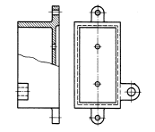
Соединение части вида и части разреза

Slide 8
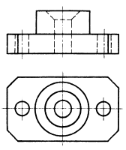
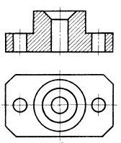
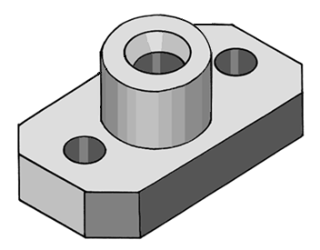
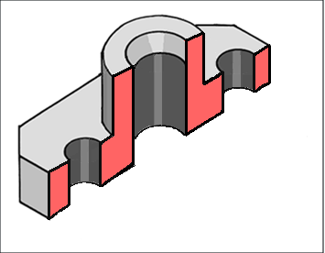

Slide 9
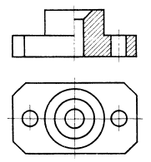
Соединение половины вида и
половины разреза

Slide 10
При выполнении изображений, содержащих соединение половины вида и половины соответствующего разреза, соблюдают следующие правила:
1.Границей между видом и разрезом должна служить ось симметрии, тонкая штрихпунктирная линия.
2.Разрез располагают справа от оси симметрии или под ней.
3.На половине вида штриховые линии, изображающие внутренний контур, не проводят.

Slide 11
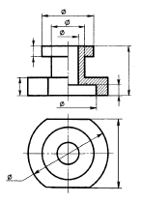
4. Размерные линии, относящиеся к элементу детали, вычерченному только до оси симметрии, проводят несколько дальше оси и ограничивают стрелкой с одной стороны.

Slide 12
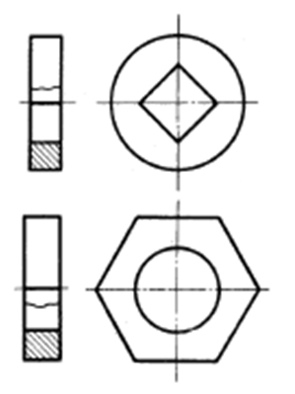
Контурная линия на поверхности детали
Контурная линия в отверстии

Slide 13
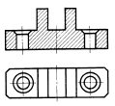
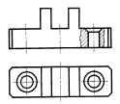
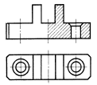
На каком из трёх изображений а, б или в целесообразно применён разрез ?
б
в
а

Slide 15
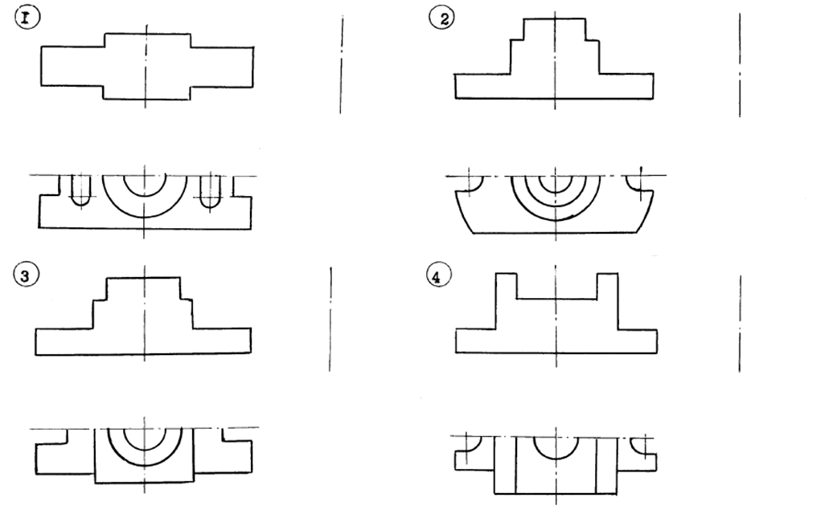
Дочертить вид сверху. Руководствуясь очертанием видимой части поверхности детали, выполнить соединение половины вида и половины разреза.

Slide 16
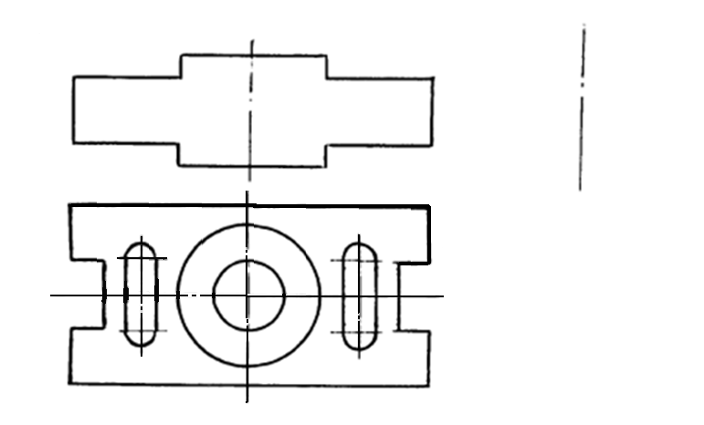
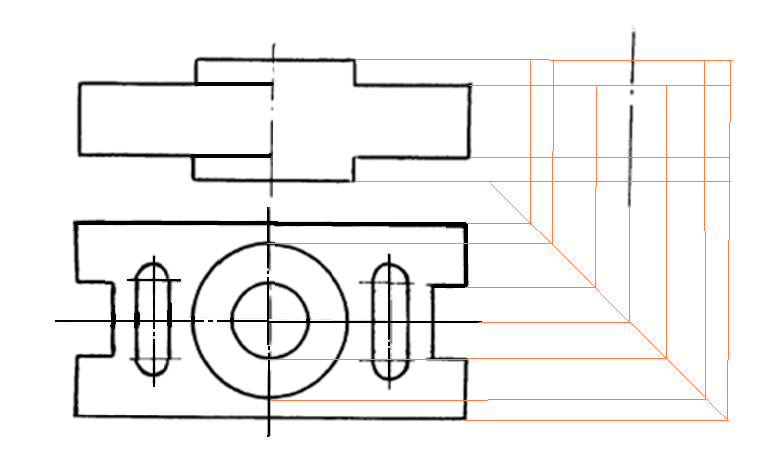
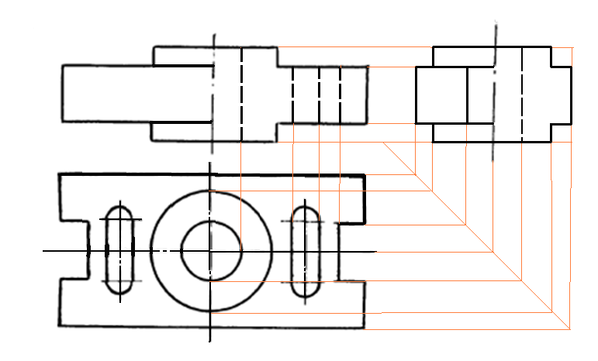
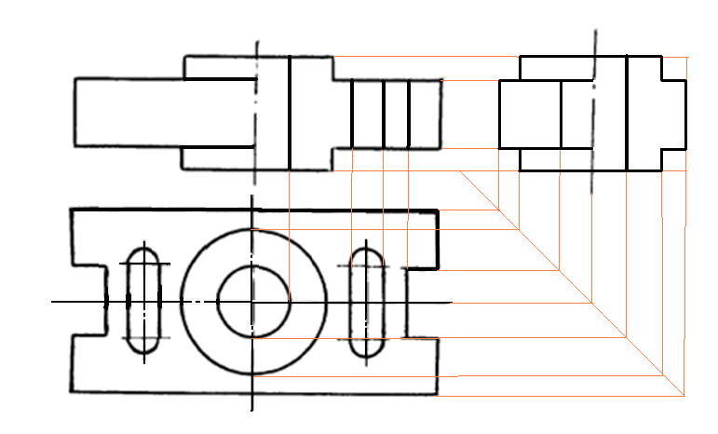
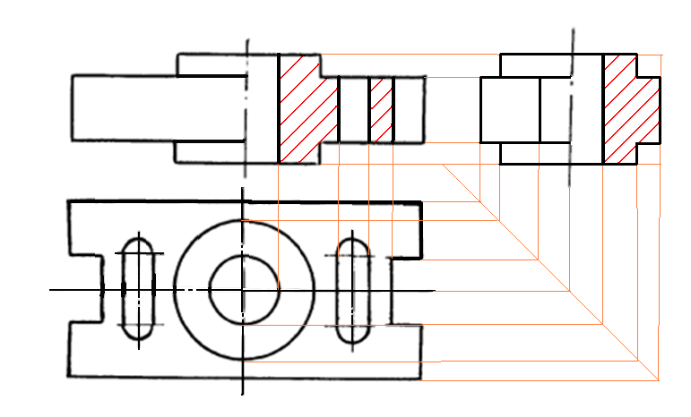
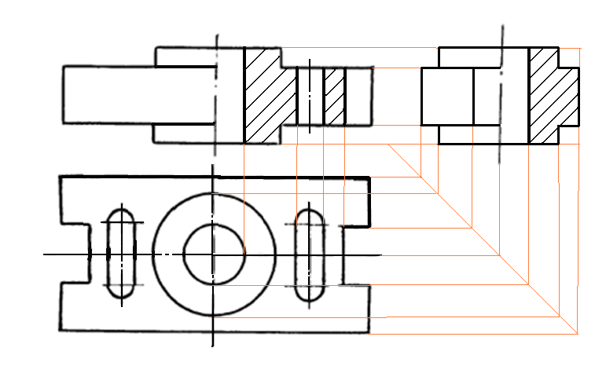
Дочертить вид сверху. Руководствуясь очертанием видимой части поверхности детали, выполнить соединение половины вида и половины разреза.

Slide 17
В каких случаях соединяют часть вида и часть разреза?
Какой линией на чертеже разделяют часть вида и
часть разреза?
В каких случаях можно соединять половину вида и половину разреза? Какой линией их разделяют?
В чём заключается особенность нанесения размеров на половине вида и половине разреза?

Slide 18
Домашнее задание
§ 25
Дочертить вид сверху. Руководствуясь очертанием видимой части поверхности детали, выполнить соединение половины вида и половины разреза.
3
4

